Slide 1
한국산업기술대학교 (KPU)
2019.02.12 중간 보고 - 정다비치
컴퓨터공학과 2013154037 정다비치
컴퓨터공학과 2013154025 이주호
소프트웨어공학 2014156036 이원기

Slide 2
1
HW 장비

Slide 3
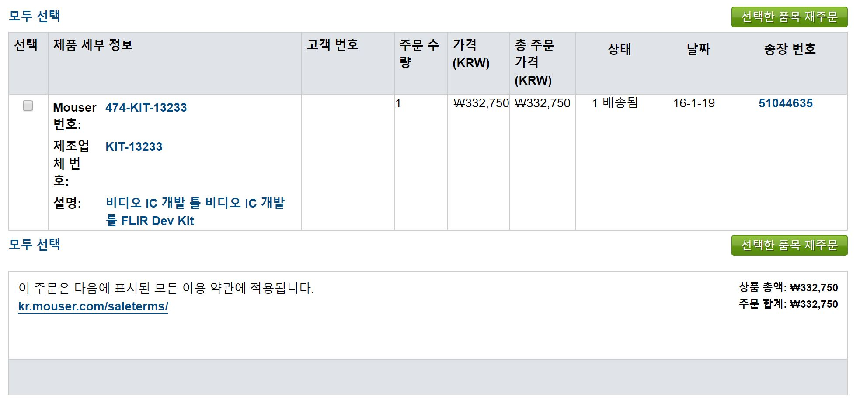
1
아두이노 열상카메라 주문

Slide 4
2
SW 관련 스터디

Slide 5

2
인프런 수강

Slide 6
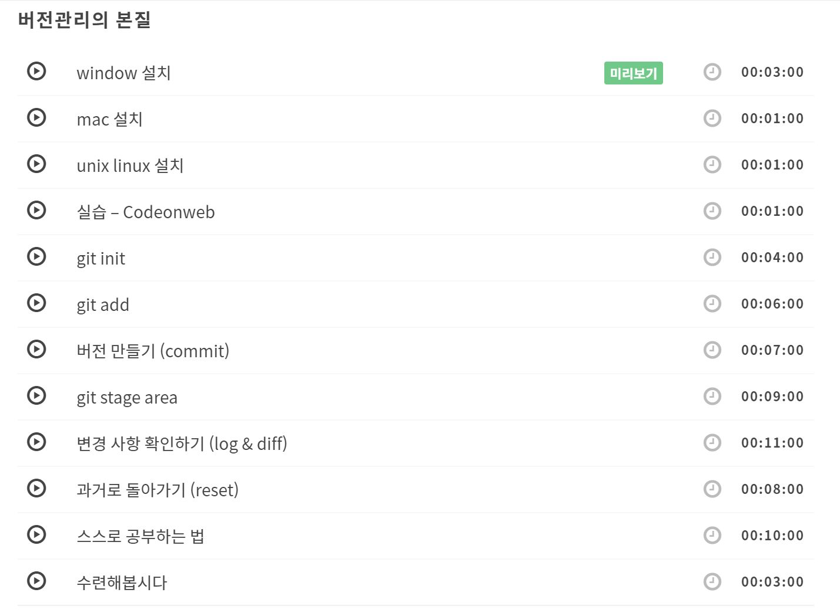
2
인프런 수강

Slide 7
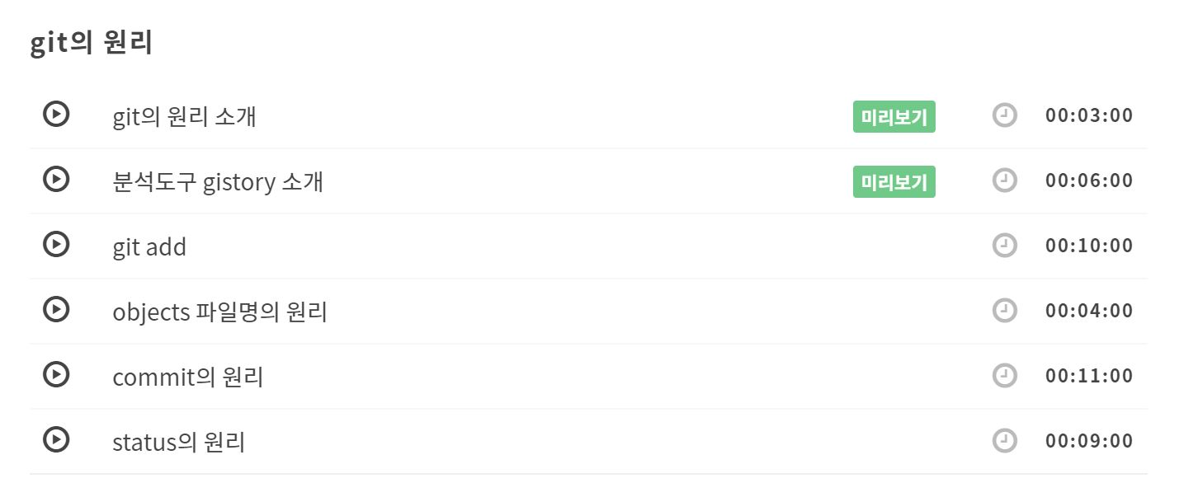
2
인프런 수강

Slide 8
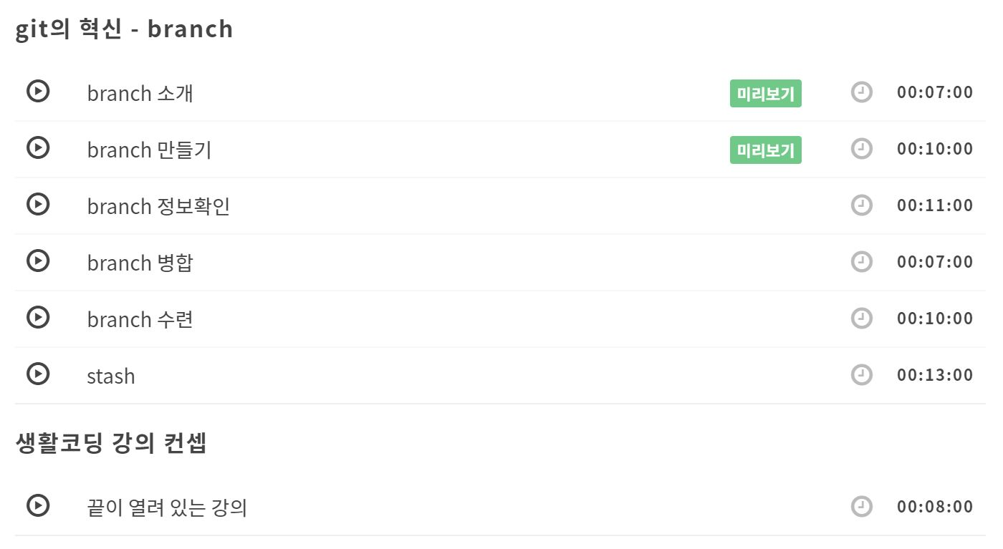
2
인프런 수강

Slide 9
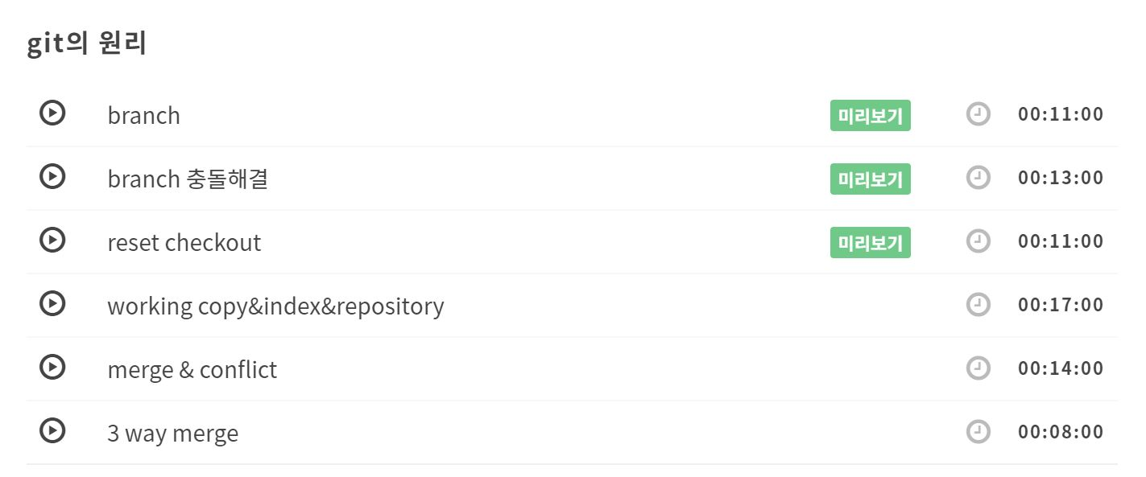
2
인프런 수강

Slide 10
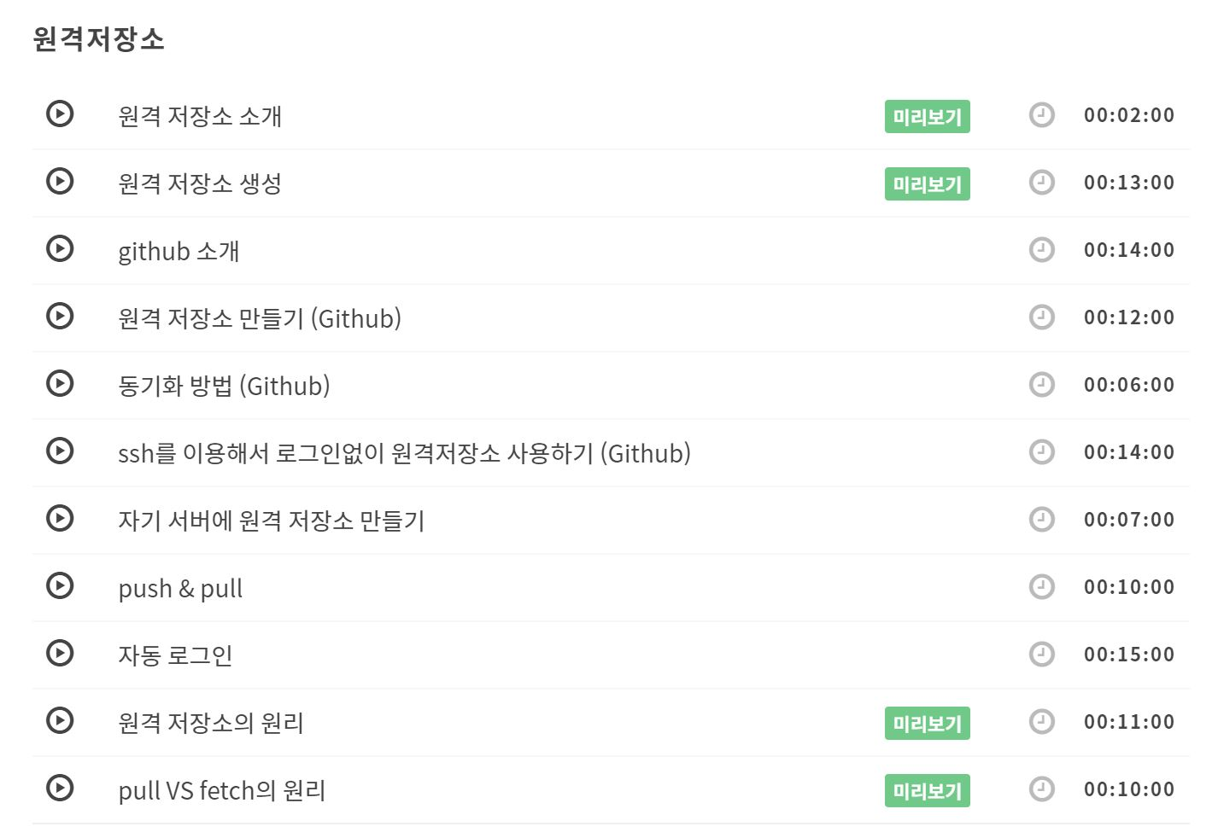
2
인프런 수강

Slide 11
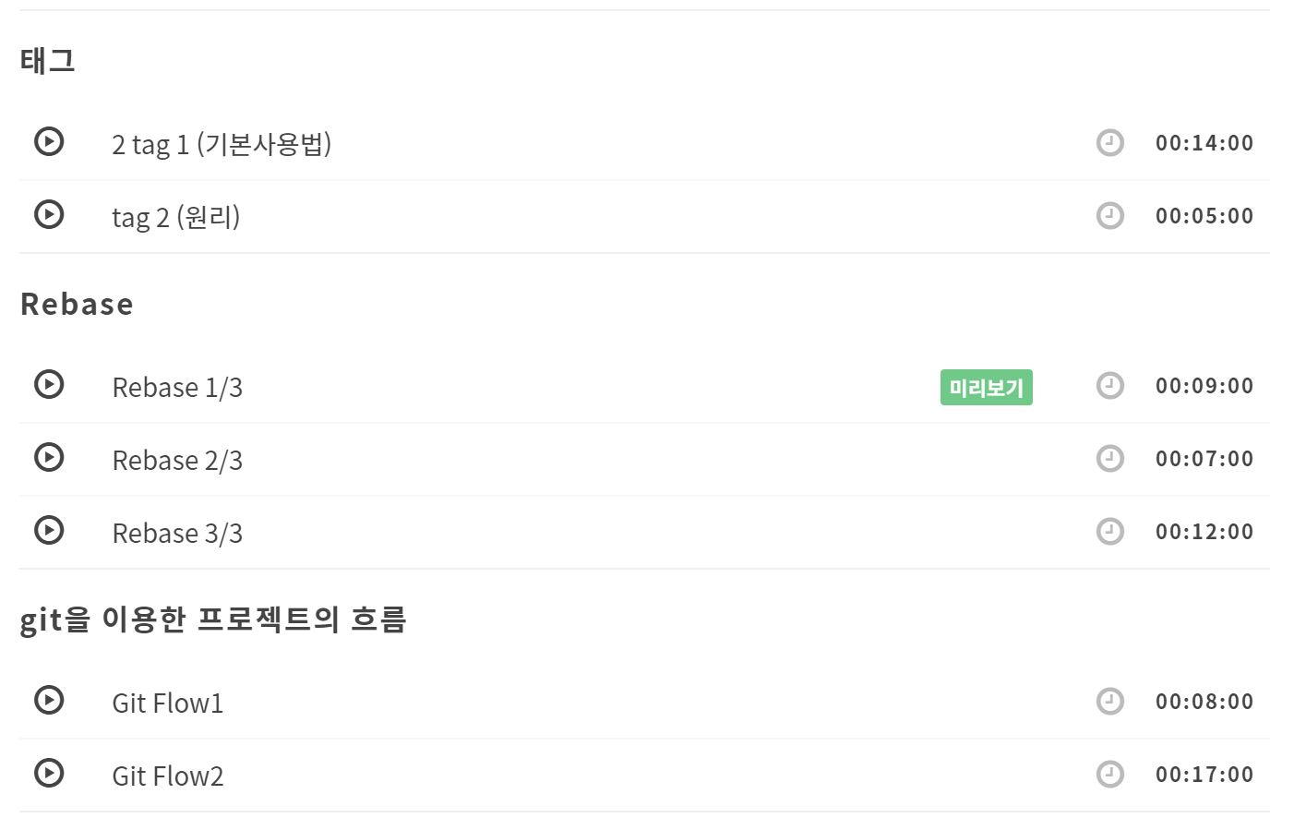
2
인프런 수강

Slide 12
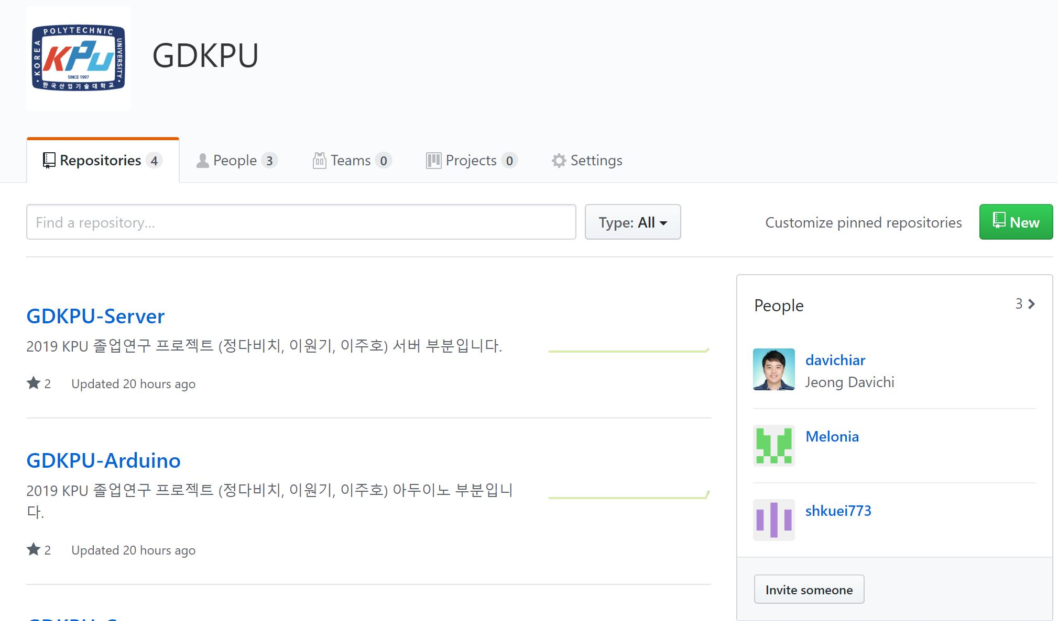
2
구현완료 – GitHub [이전]

Slide 13
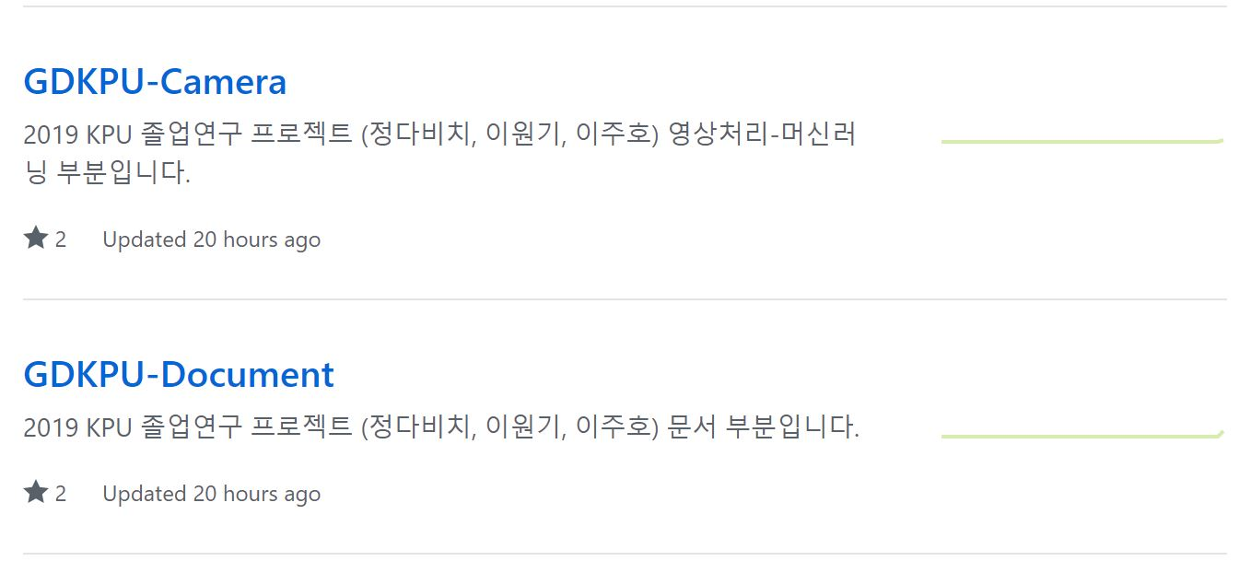
2
구현완료 – GitHub [이전]

Slide 14
2
구현완료 – GitHub [이슈]
문제 : 기업 연계형 종합설계
-> Code 외부 공개 금지
-> Private 유료결제 서비스 필요
-> 혹은 OR BitBucket 서비스 필요

Slide 15
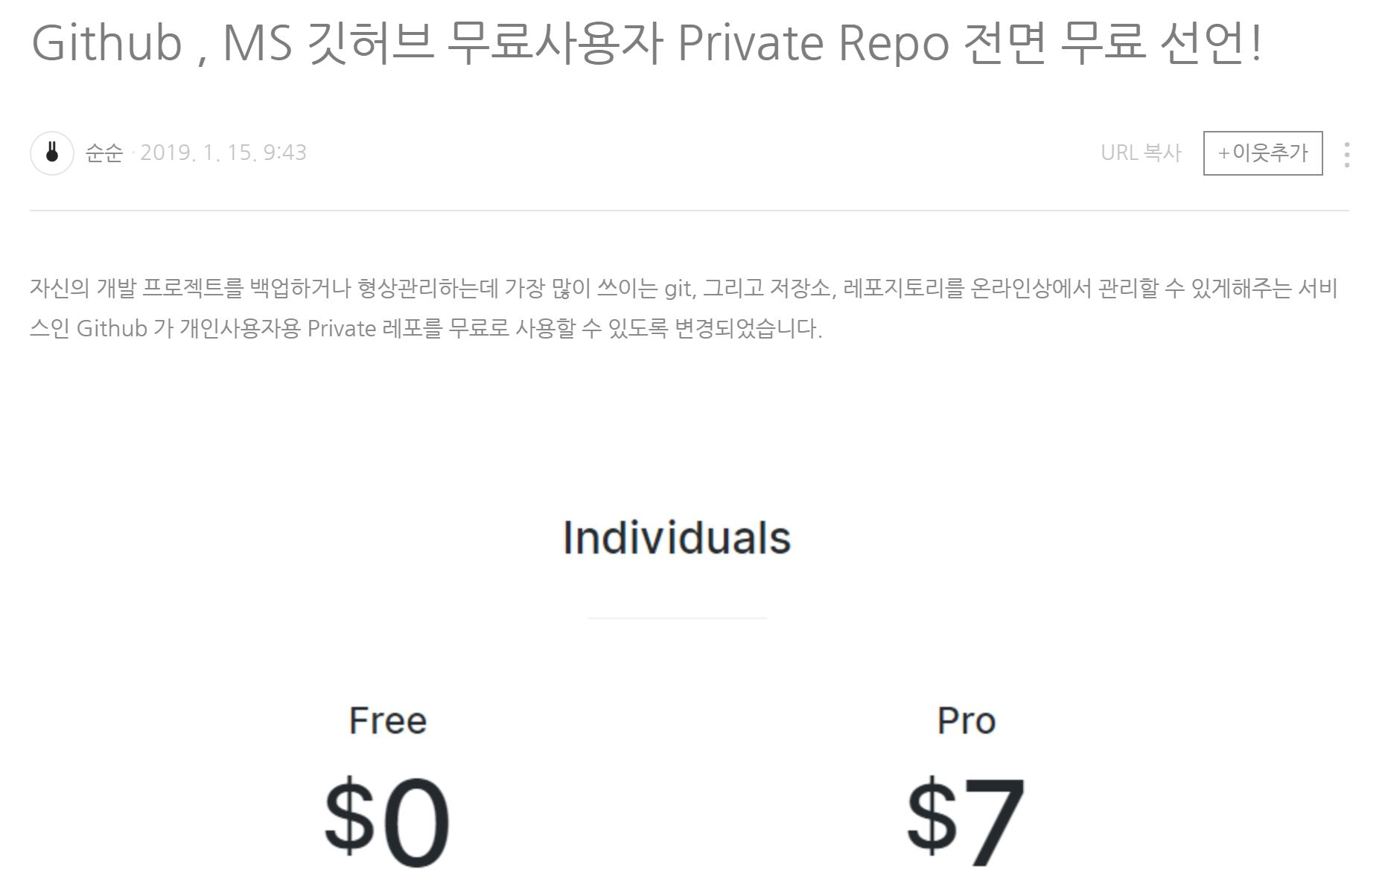
2
구현완료 – GitHub [이슈]

Slide 16
2
구현완료 – GitHub [이슈]
2019.01.15 일부로 GitHub Private
전면 무료 서비스 전환
-> 제한 : 팀원포함 총 4명까지 초대 가능
-> 팀원 3명 + 교수님까지 Private 전환
-> 문서 공개용으로 Pubilc 서비스 이원화

Slide 17
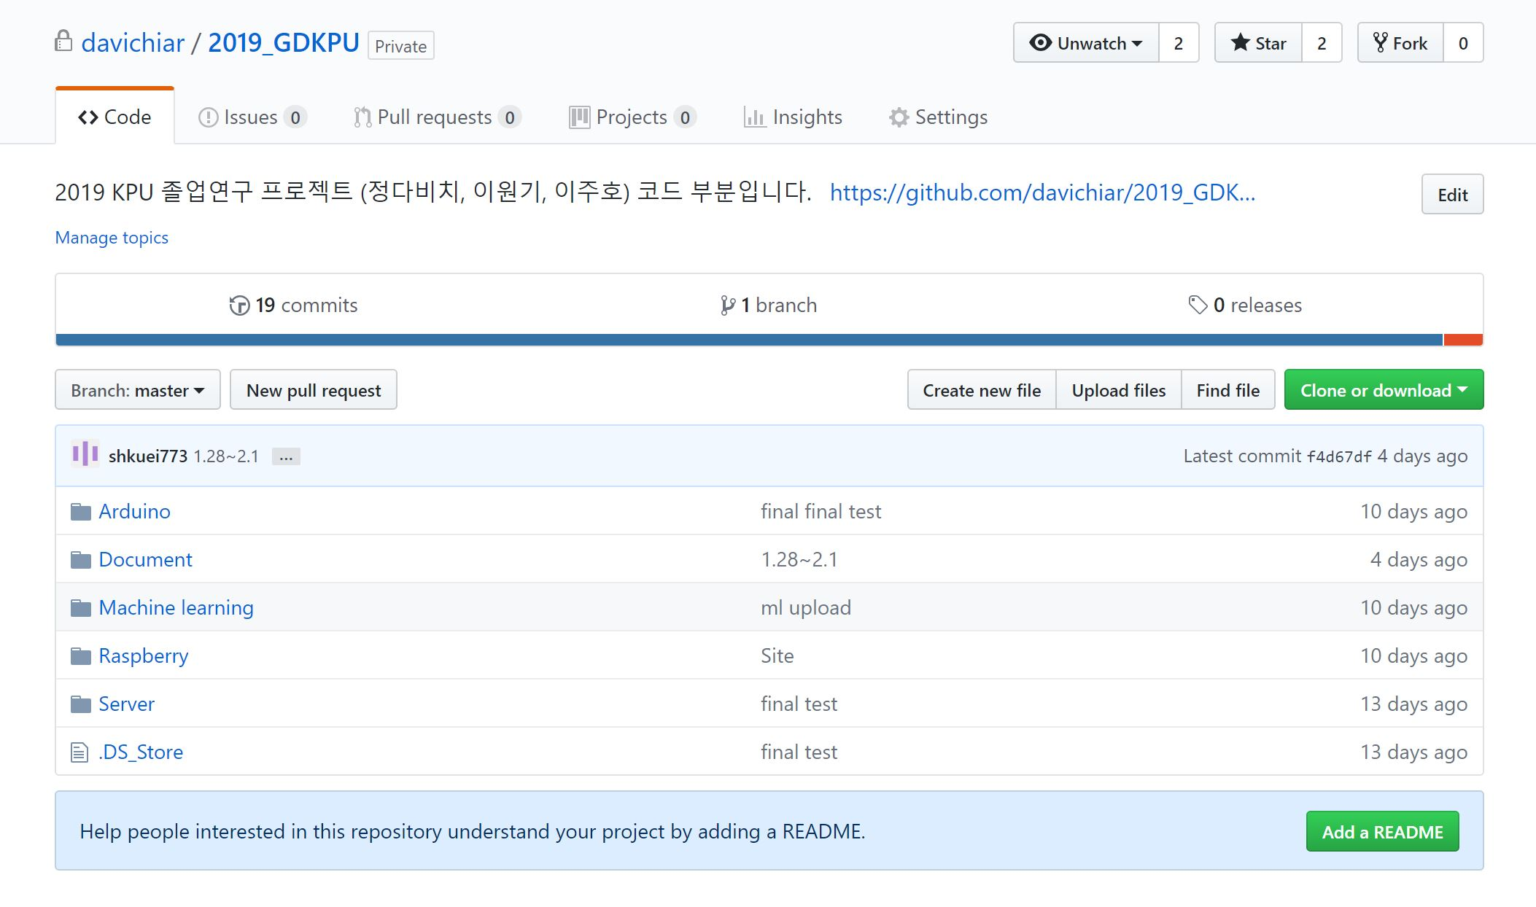
2
구현완료 – GitHub [이후]

Slide 18
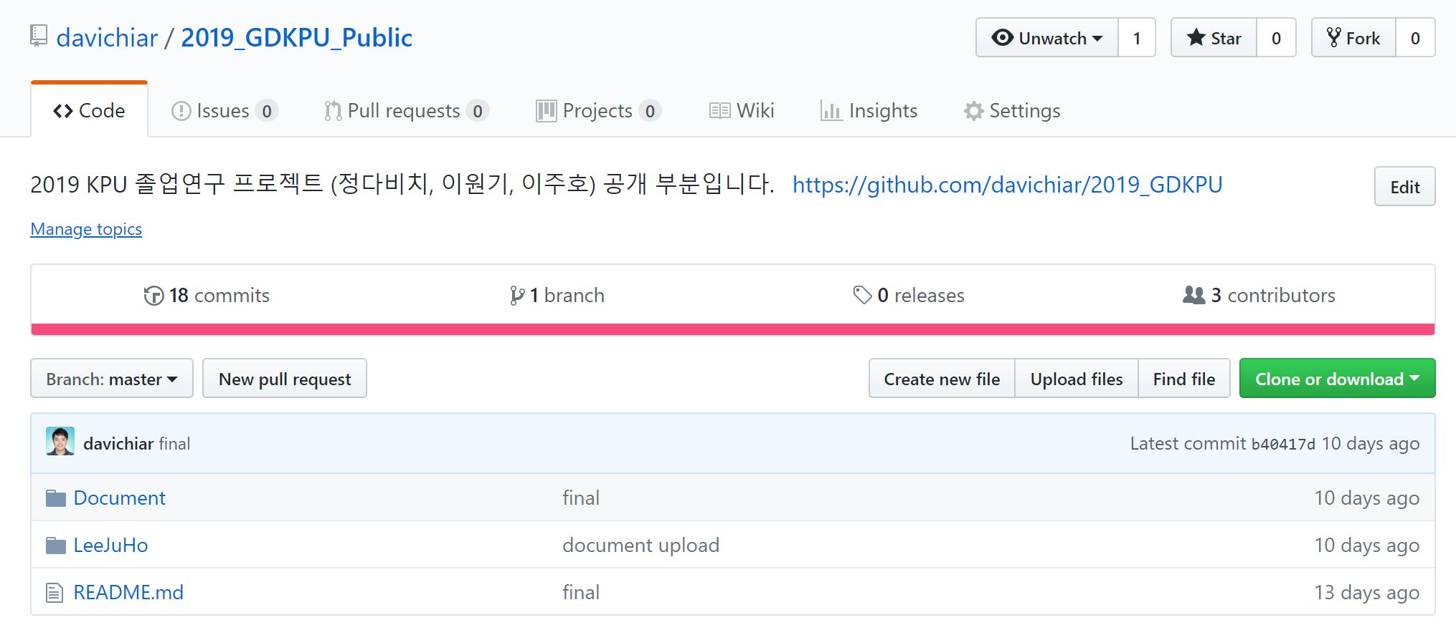
2
구현완료 – GitHub [이후]

Slide 19
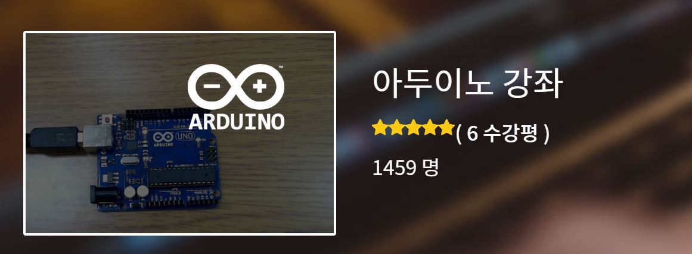
2
인프런 수강

Slide 20
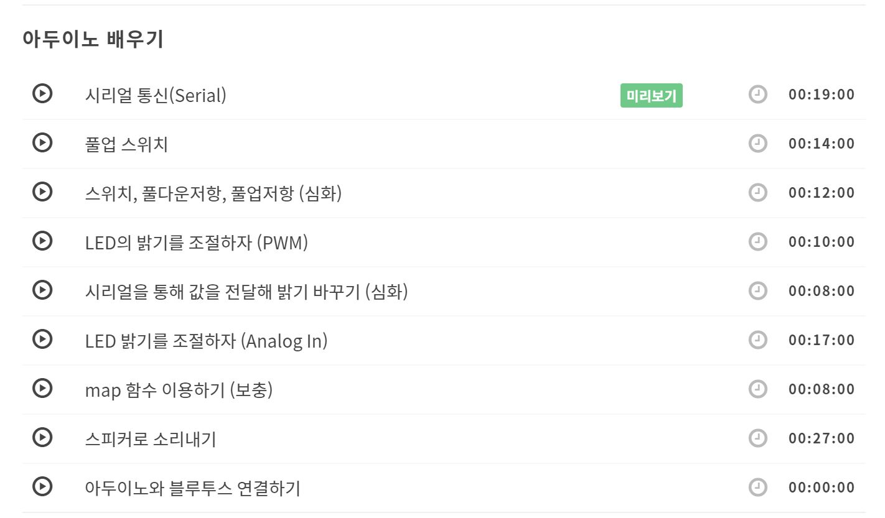
2
인프런 수강

Slide 21
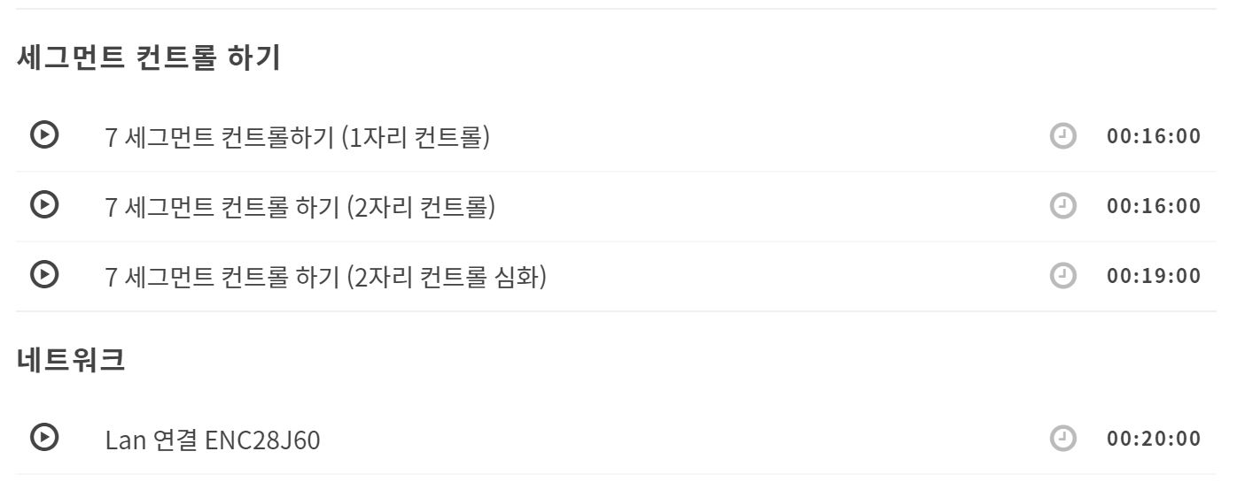
2
인프런 수강

Slide 22
2
아두이노 [이슈]
아두이노로는 열상카메라로 찍었을 때
처리과정에서 문제 발생 -> 용량 부족
해결 : 라즈베리파이로 대신 하는 방법으로
해결책 전환

Slide 23
2
라즈베리파이 [이슈]
-> 추가 라즈베리파이 스터디 예정,
-> 열상카메라 프로그래밍 진행중

Slide 24

2
인프런 수강

Slide 25

2
인프런 수강

Slide 26
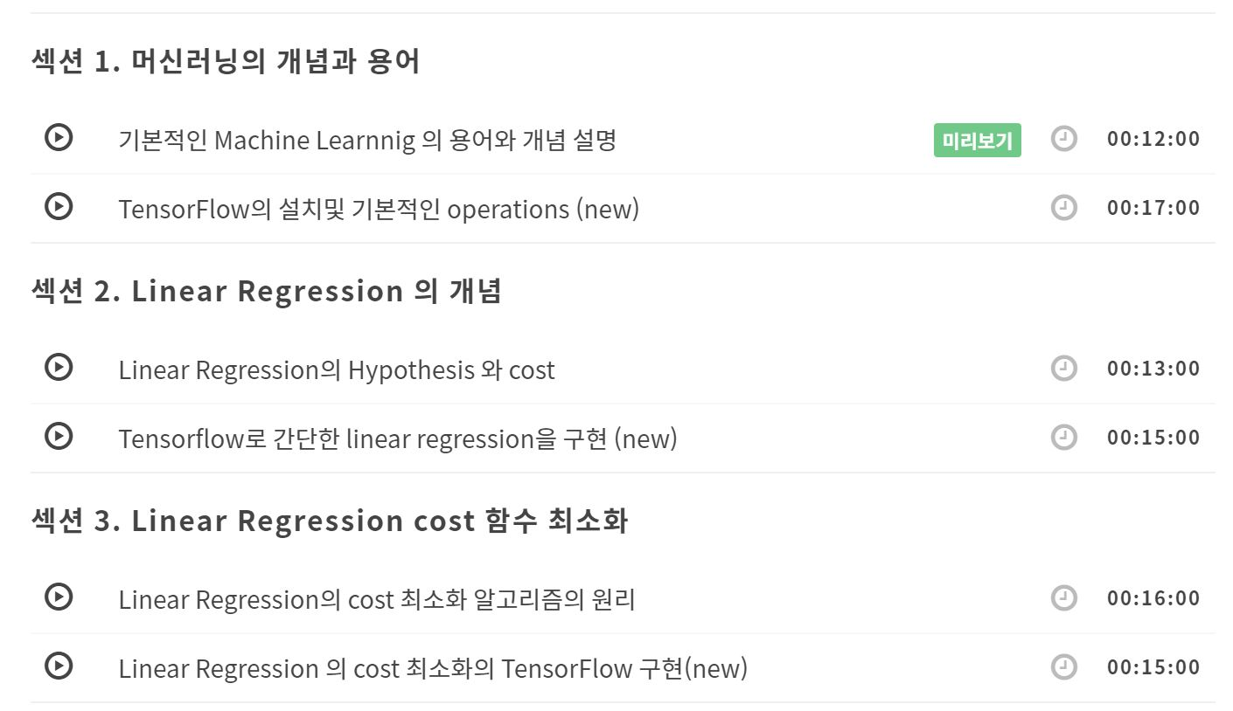
2
인프런 수강

Slide 27
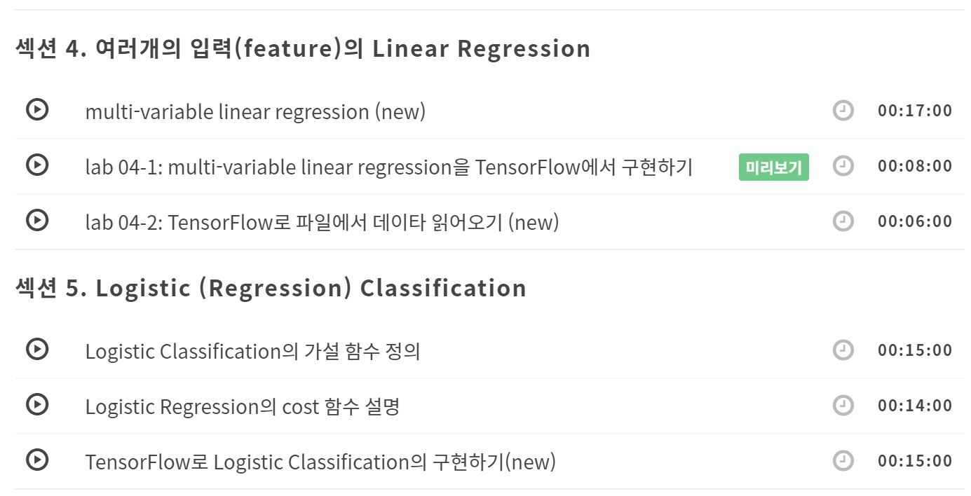
2
인프런 수강

Slide 28
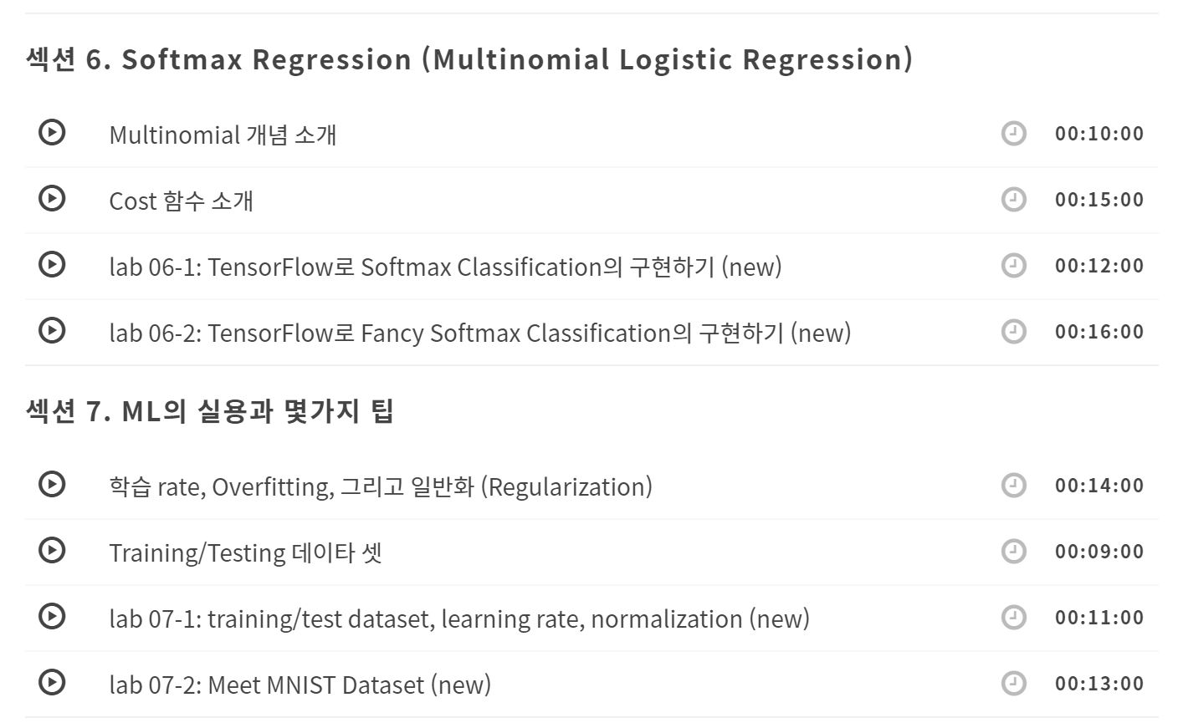
2
인프런 수강

Slide 29
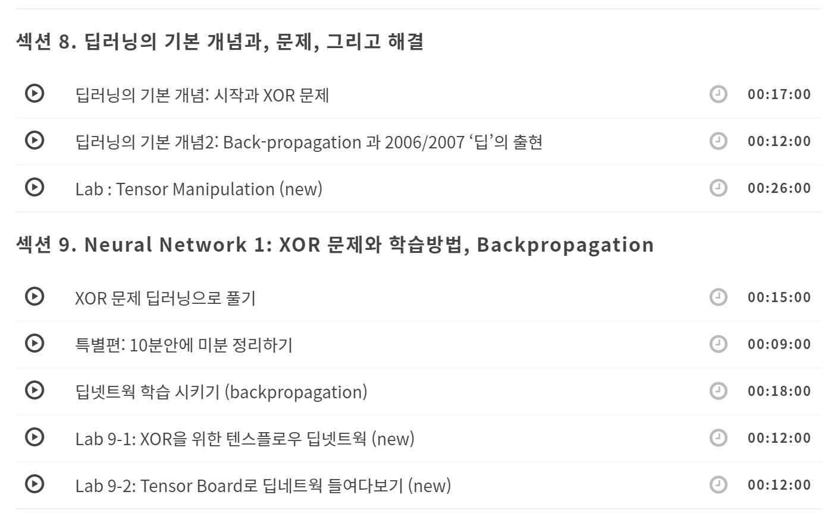
2
인프런 수강

Slide 30
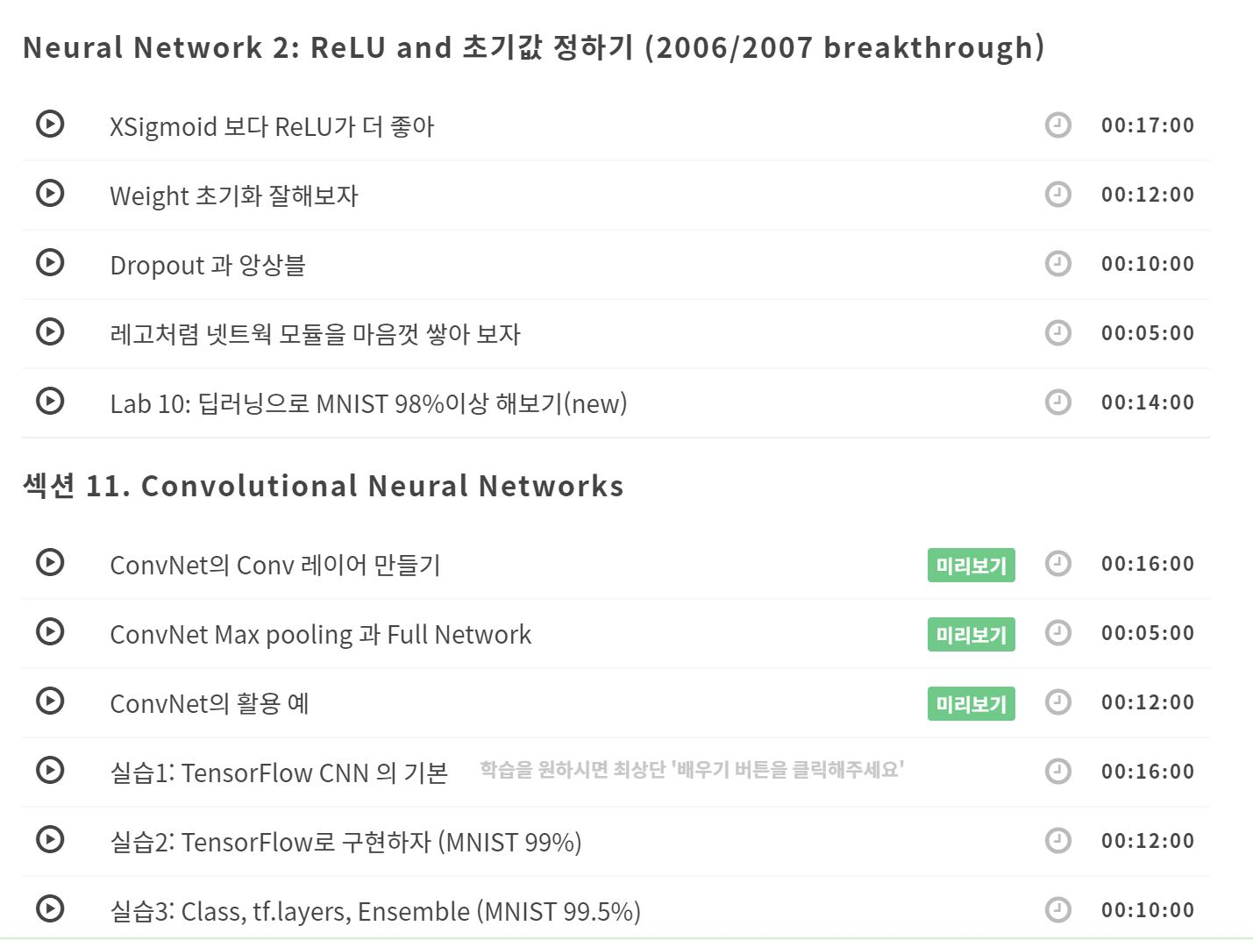
2
인프런 수강

Slide 31
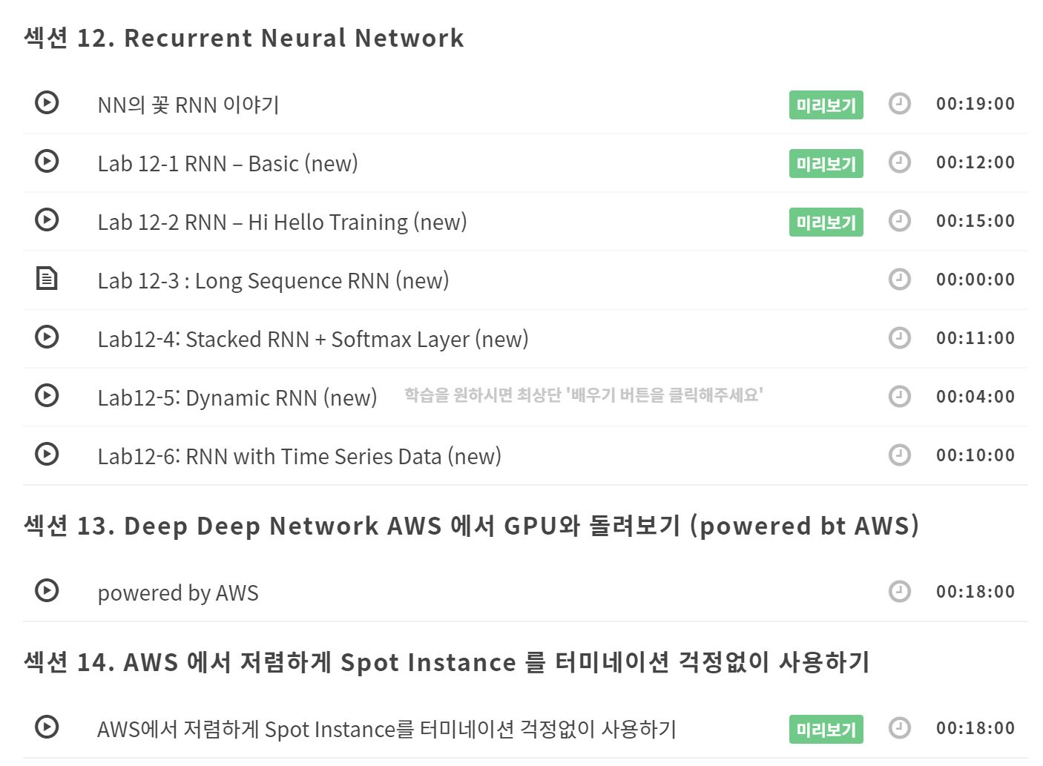
2
인프런 수강

Slide 32
2
머신러닝 [이슈]
라즈베리파이에서 카메라 모듈로 사진캡처
진행중 -> 캡쳐 가능할시 현재 스터디 하는 것을 중점으로 바로 2월 말까지 최소한의 보여줄 것에 대한 준비 완료를 목표

Slide 33
3
회의록

Slide 34
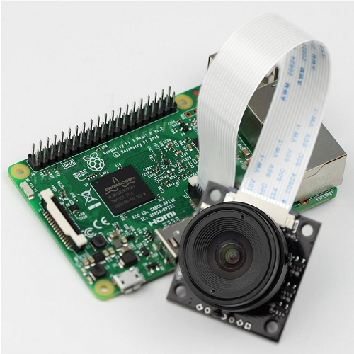
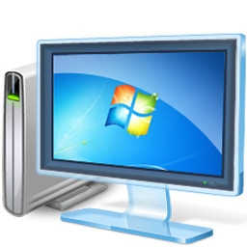

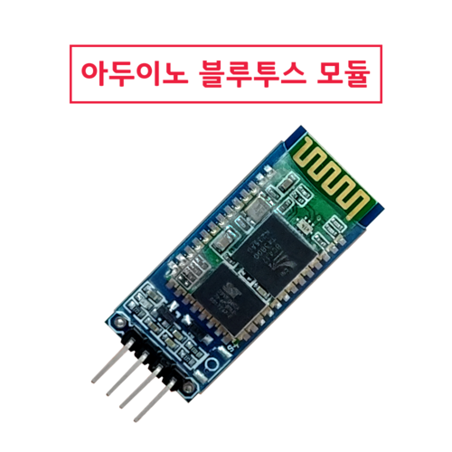


3
시스템 구성도
재난 예방
적외선 카메라
PC
안전성 예고
블루투스 모듈
Mobile

Slide 35
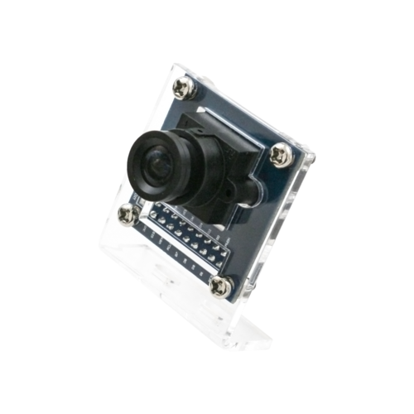
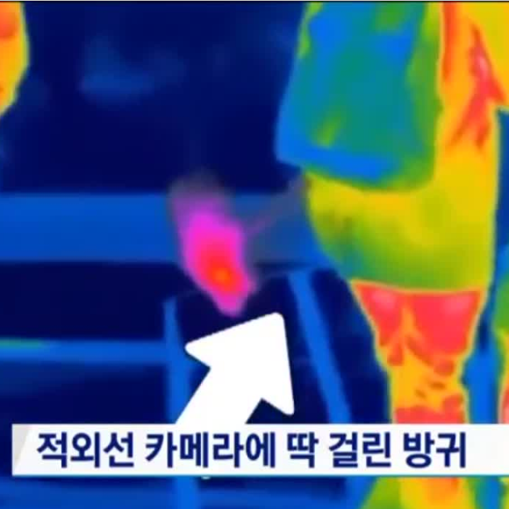

3
유스 케이스
가스 감지
탐지한
가스 전송
전송 받은 가스의 적외선을 비교하여 가스의 농도를 나타냄
일정 수치를 넘
게 되면 알림

Slide 36
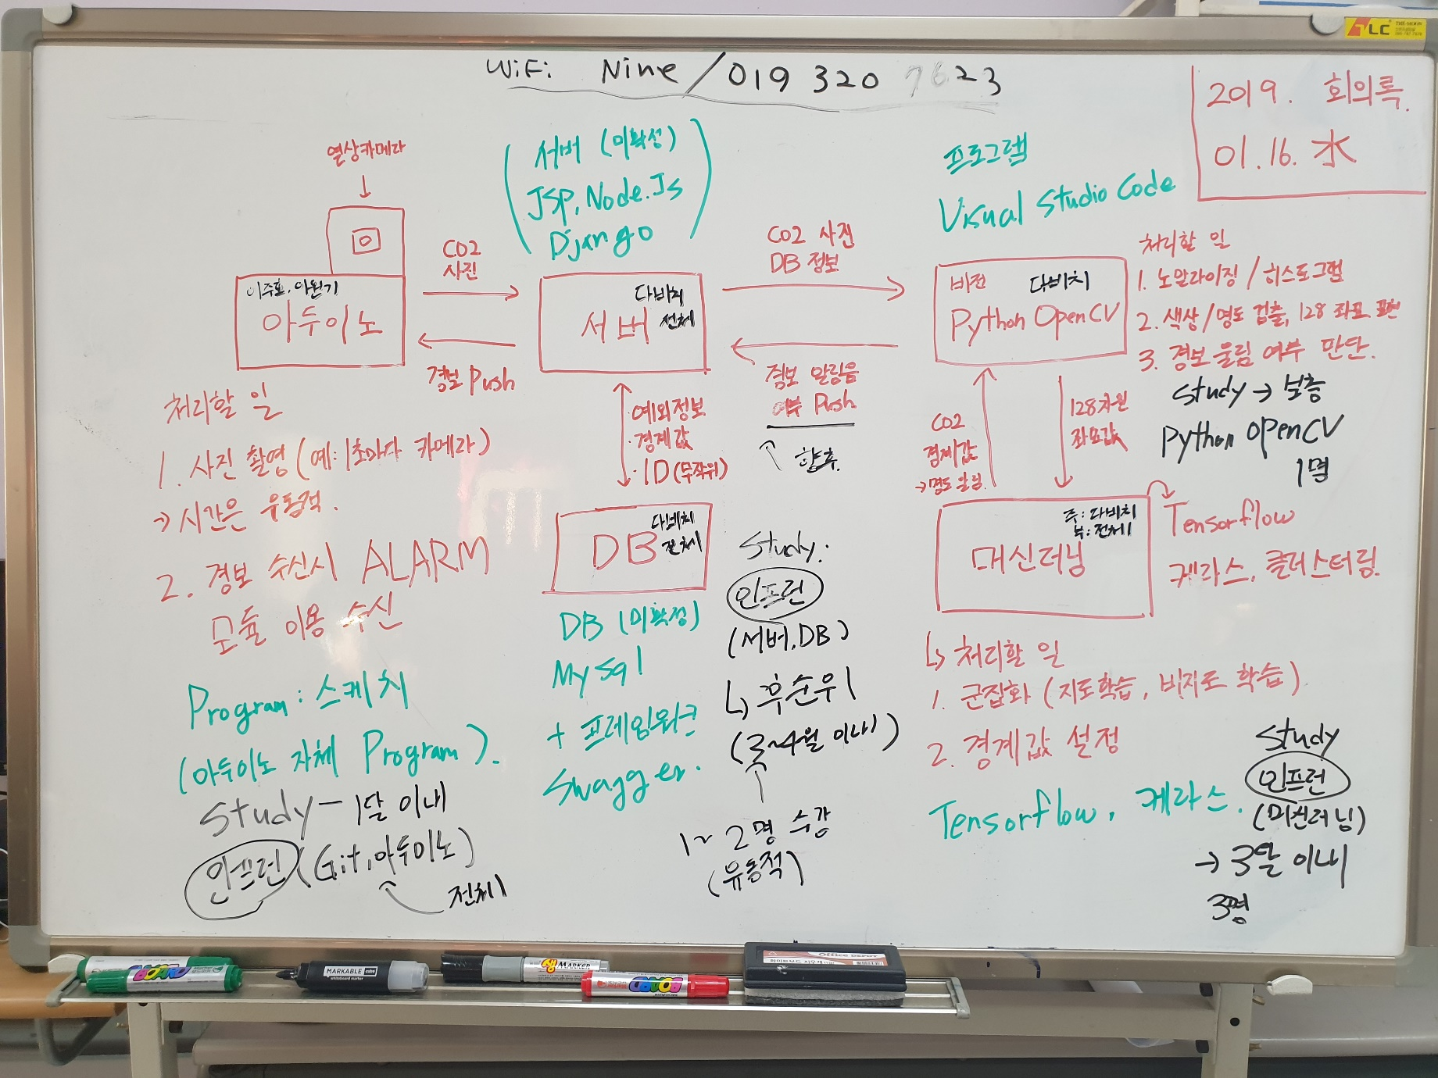
3
회의록 1차 [시스템 구성도]

Slide 37
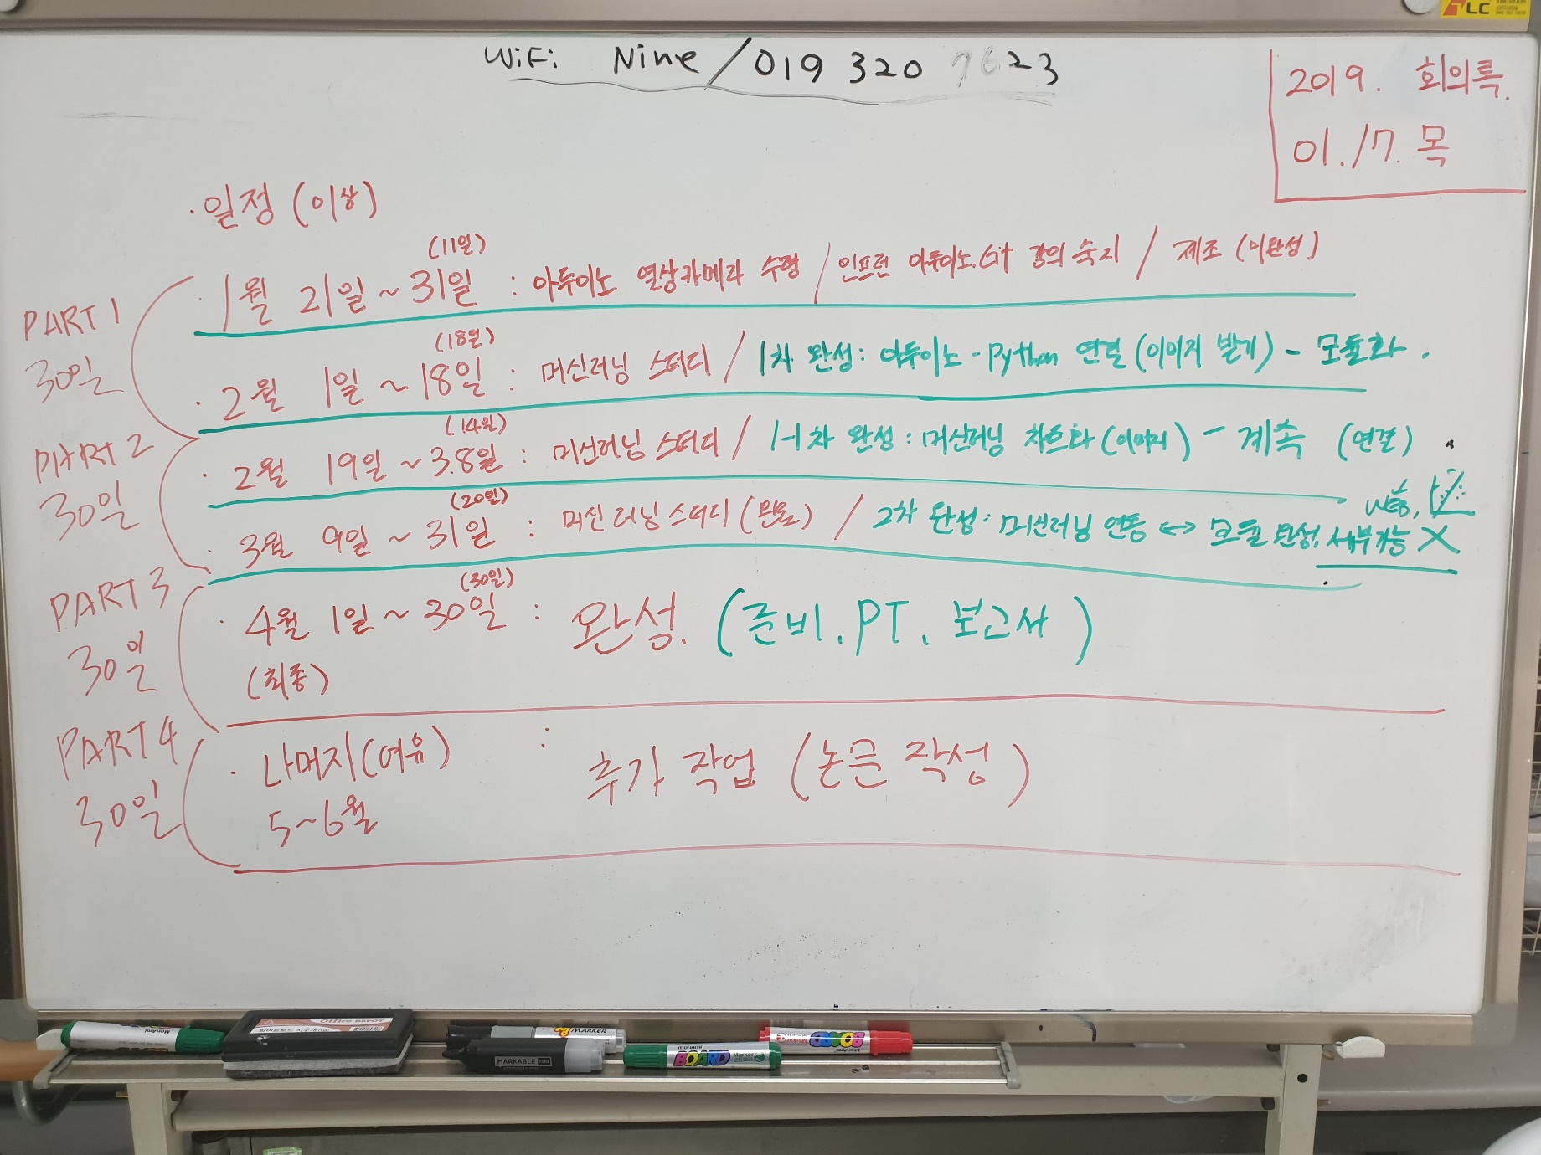
3
회의록 2차 [일정 목표]

Slide 38
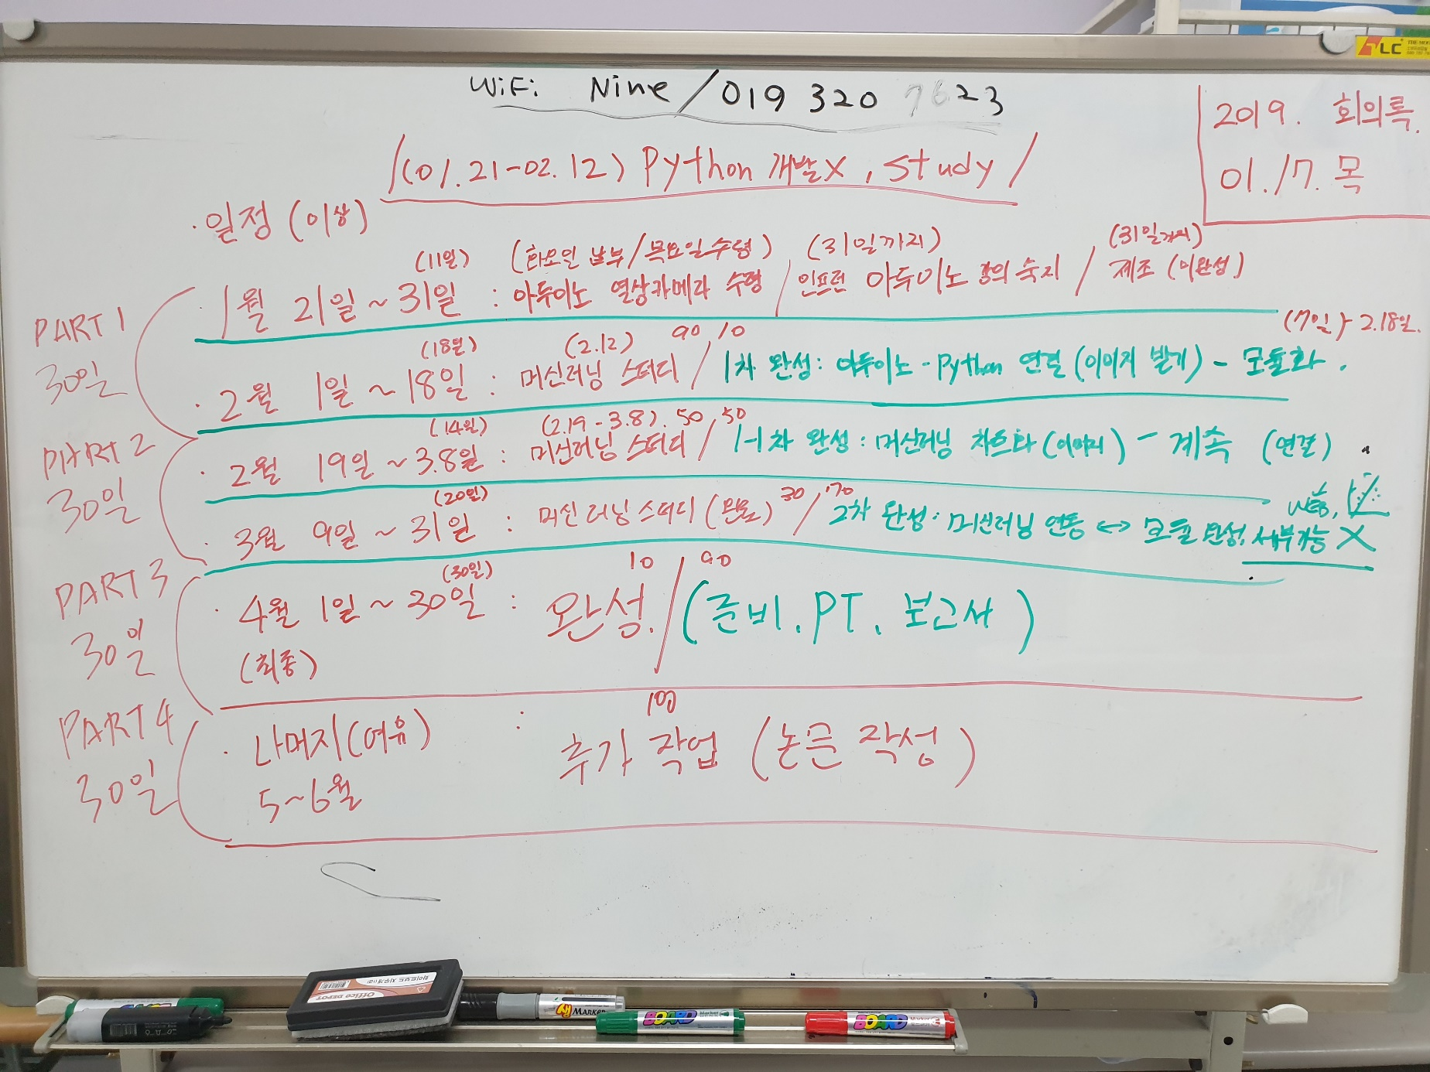
3
회의록 3차 [일정 목표]

Slide 39
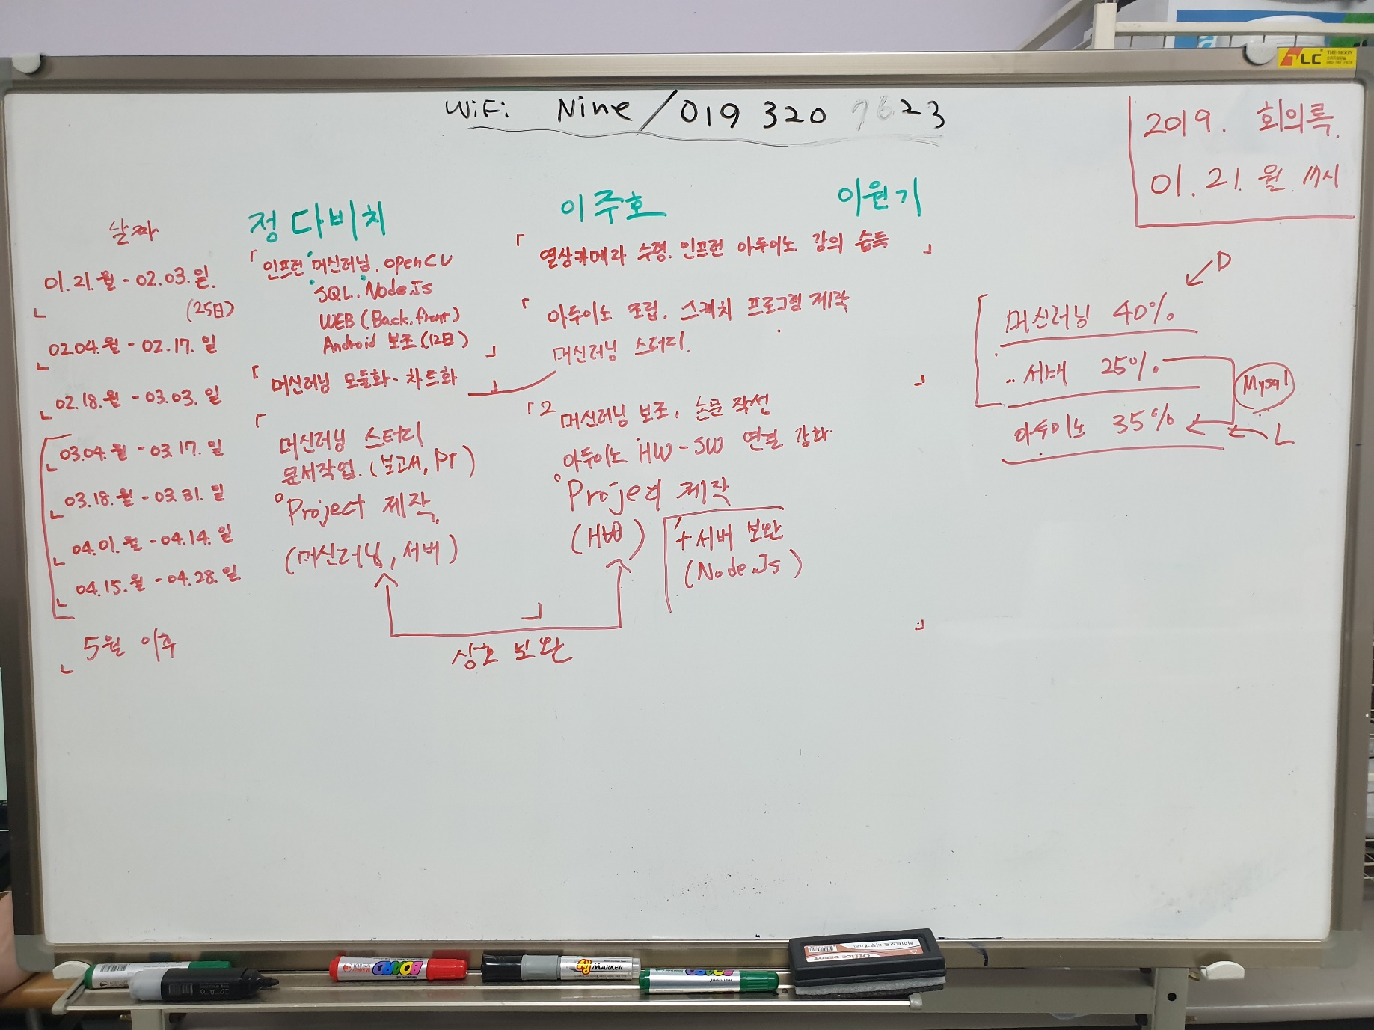
3
회의록 4차 [Study 일정]

Slide 40
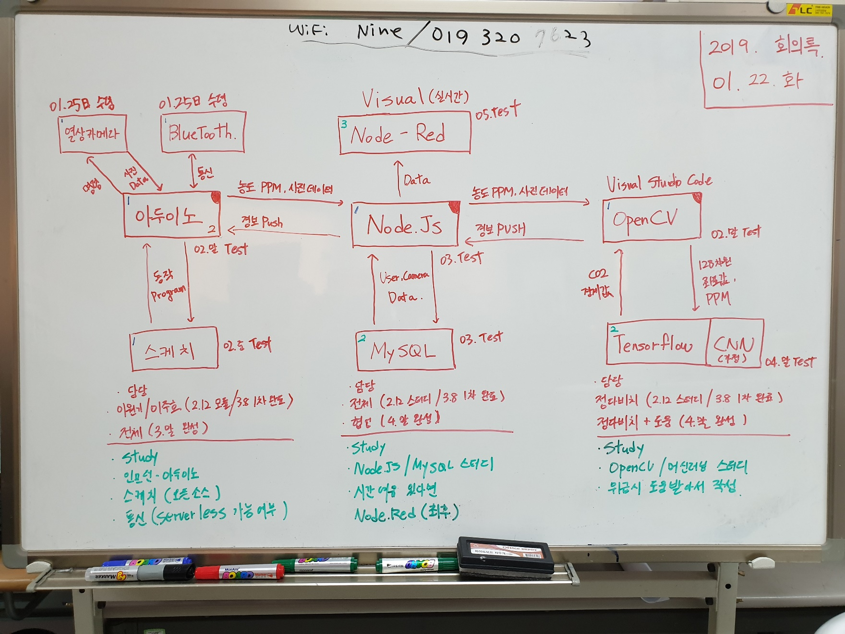
3
회의록 5차 [HW 수령 이후]

Slide 41
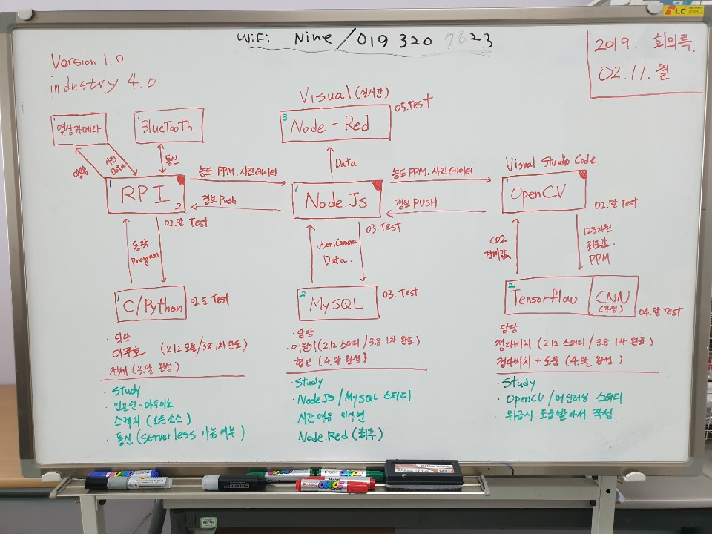
3
회의록 6차 [RPI 변경]

Slide 42
Q&A

Slide 43
감사합니다

